Slide 1
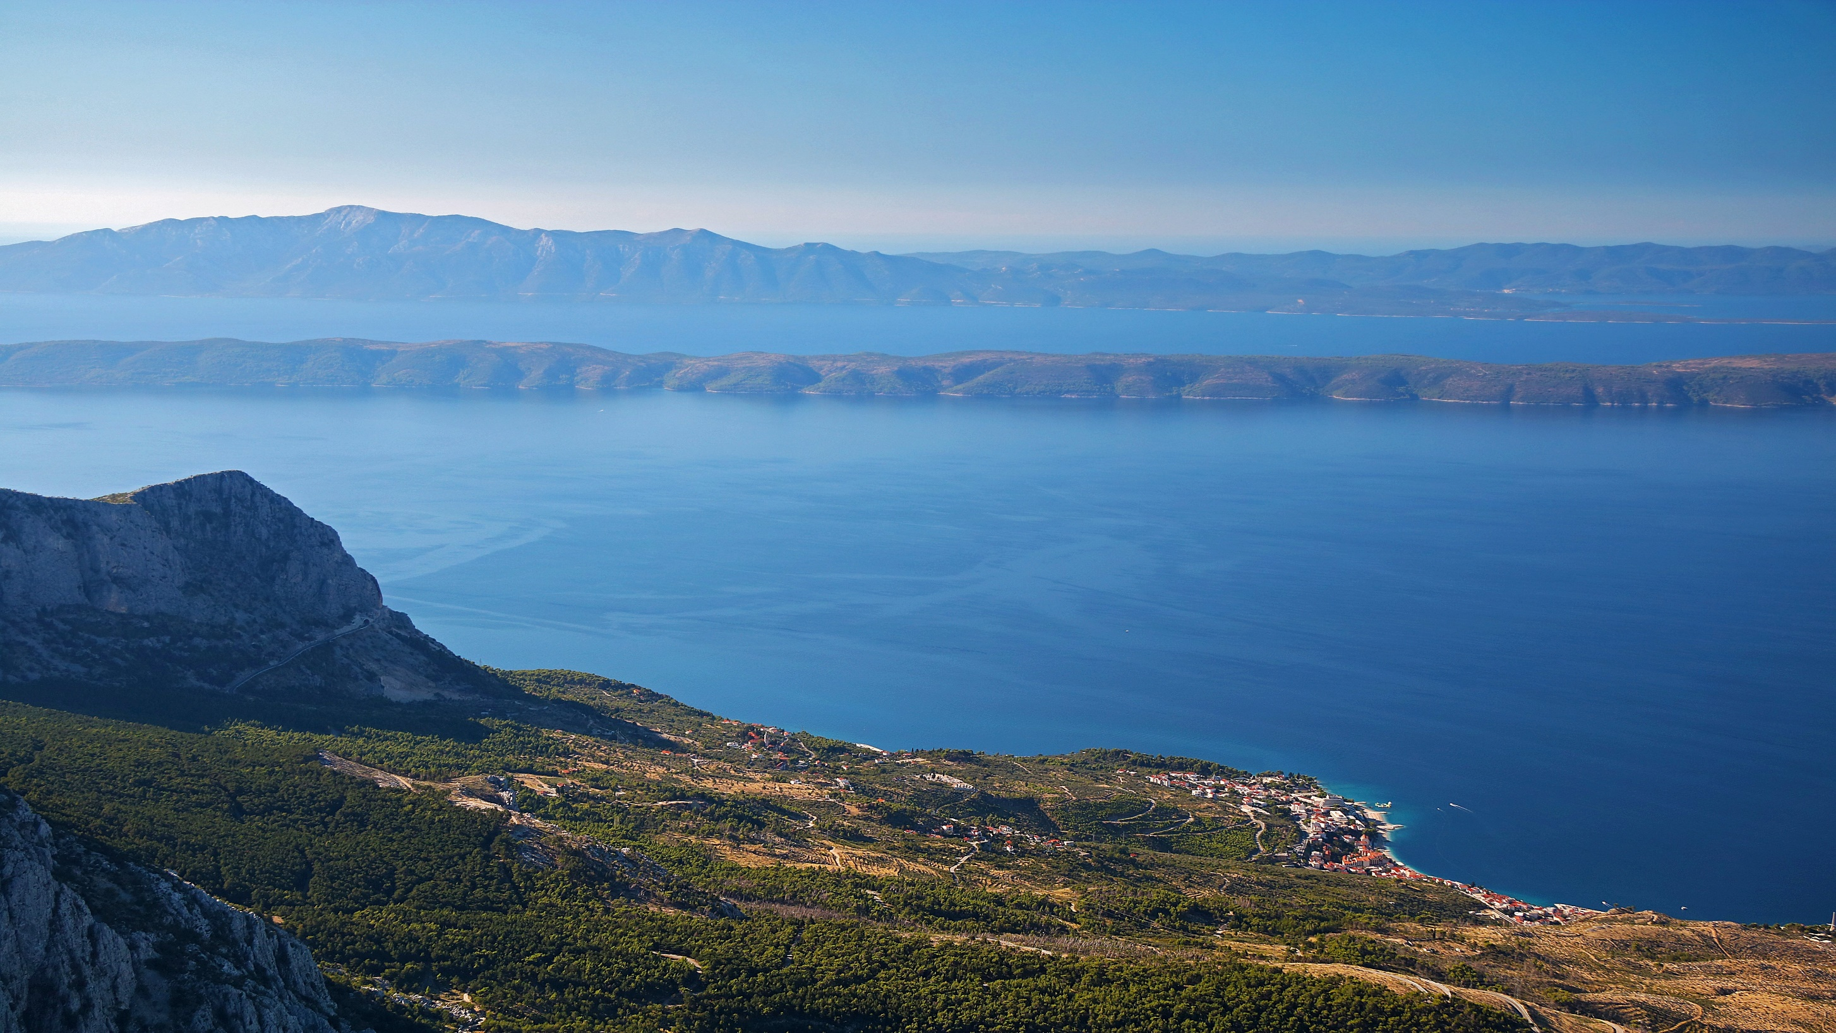
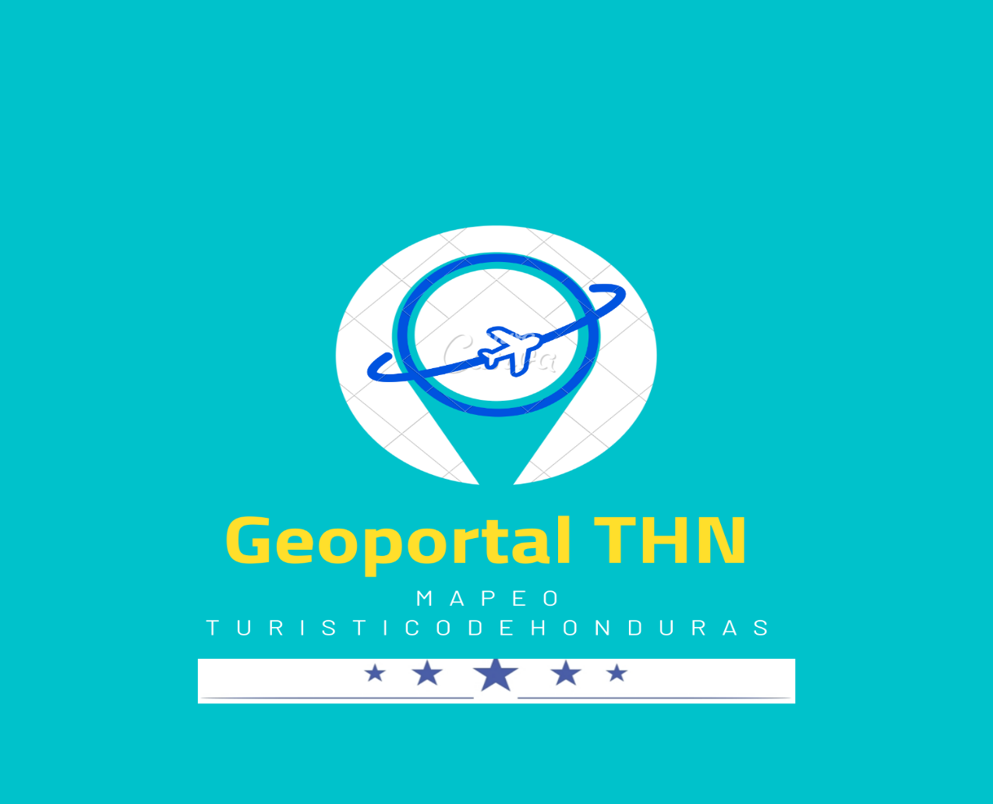
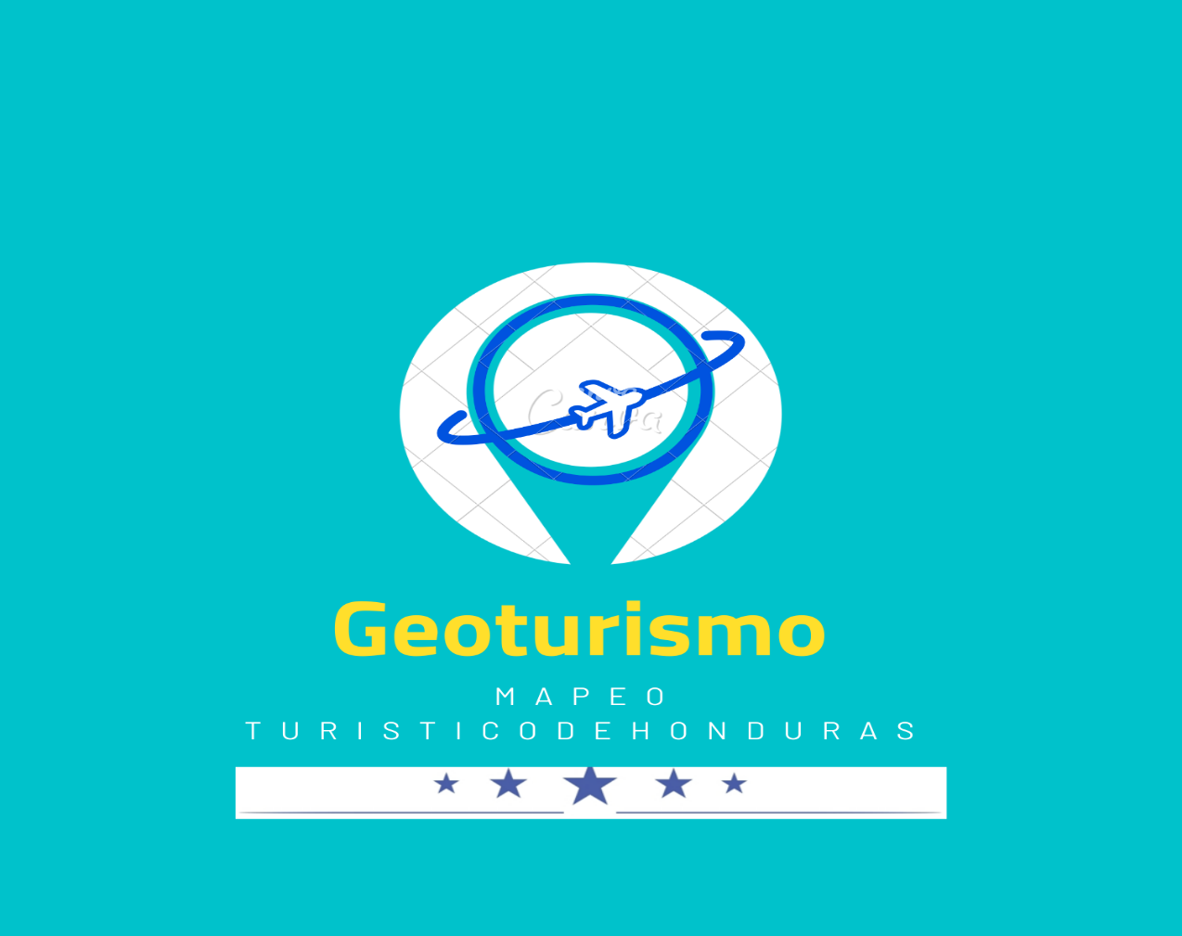
Propuesta proyecto Geo portal web, mapeo y generación de una base de datos espacial para el sector turismo.

Slide 2
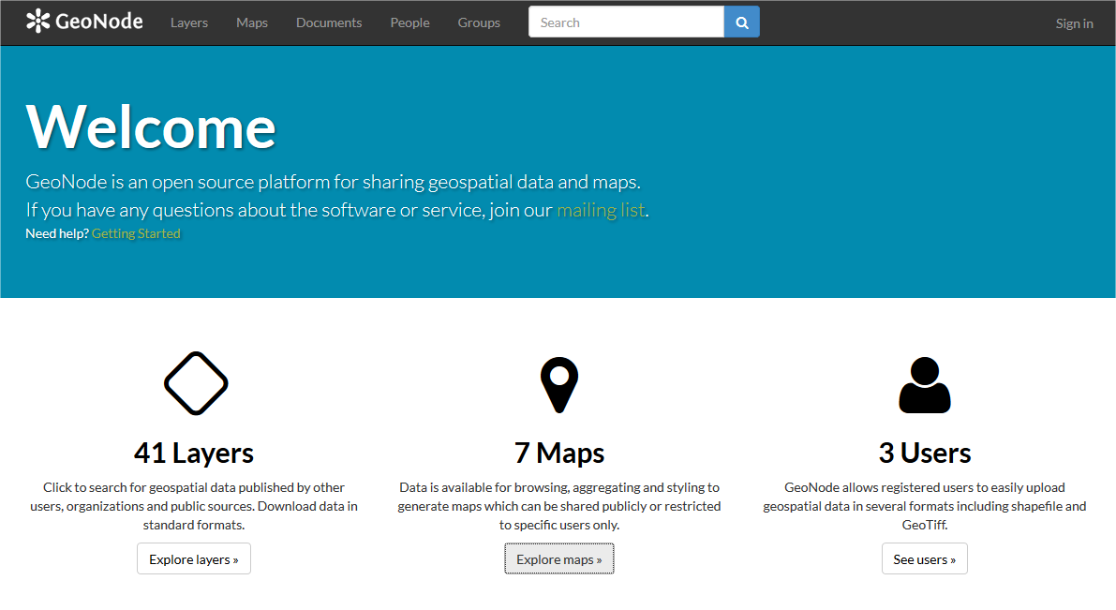
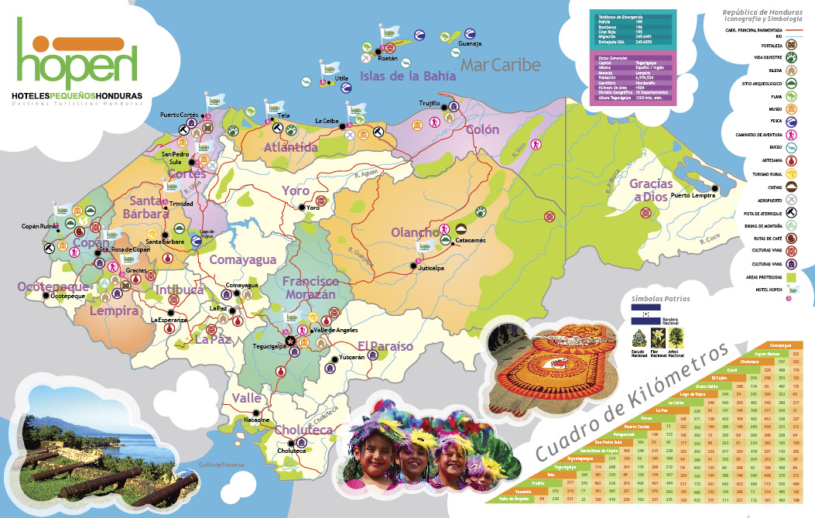
Propuesta Geoturismo en qué consiste.
El proyecto geoturismo consiste en una aplicación web mapping que desplegara un conjunto de aplicaciones que mostrara al usuario el atractivo turístico de Honduras a través de mapas, despliegue de información de interés sobre estos y almacenamiento de una base de datos espacial sobre la localización y aspectos temáticos que condicionan a las localidades para poder aprovechar al máximo el potencial turístico.

Slide 3
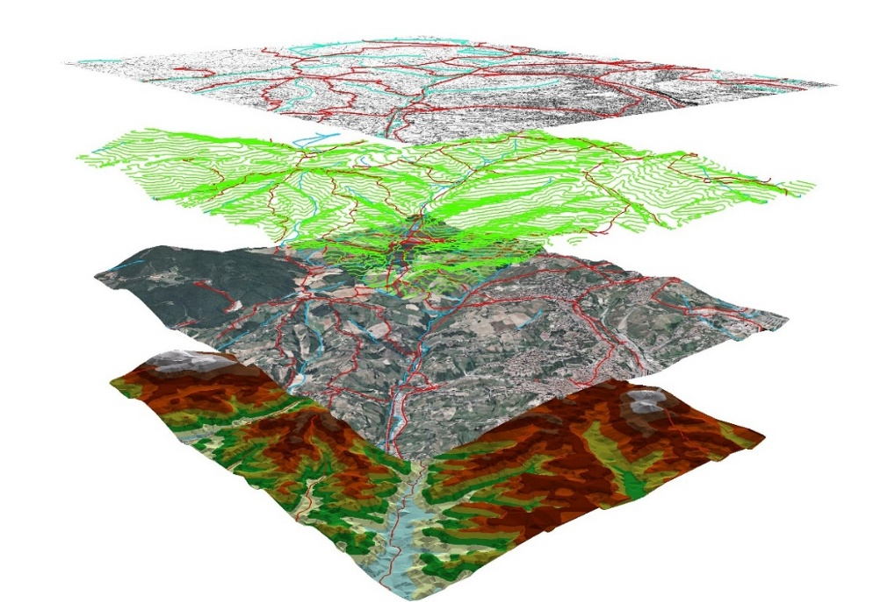
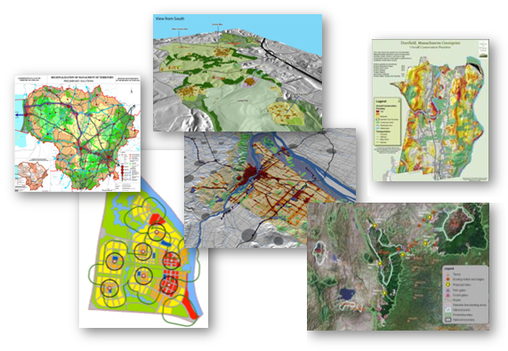
Este proyecto está basado en estos aspectos antes mencionados donde los SIG, sistemas de información geográfica juegan un papel importante ya que nos permiten gestionar la información de manera eficiente de un territorio. Una de las aplicaciones de estos sistemas en el turismo es la creación de interfaces web denominados Geo portales que se adecúan a las necesidades de búsqueda de los clientes, en este caso de los turistas, permitiéndoles la fácil y rápida búsqueda de información turística de las localidades que se visitarán a través de mapas y tableros de control.

Slide 4
Ventajas del proyecto al sector turismo.
Inventarios turísticos: Se los utiliza para iniciar con proyectos turísticos, en donde se georreferencia la posición del atractivo turístico, sus características y su relación con los diferentes servicios turísticos, esto permite a los profesionales tener elementos más claros para la planificación y toma de decisiones de acuerdo con diferentes variables geográficas que presente el terreno.
Monitoreo del impacto turístico: los SIG permiten determinar las tendencias de los turistas respecto a un lugar de interés turístico y determinar qué ha cambiado en ese lugar en el tiempo y espacio, esto permite integrar en una sola interfaz datos de información medioambiental, social y económica, facilitando el monitoreo y modelaje del desarrollo sustentable de un destino turístico. Toda esta información se recopilará en un portal web donde se presentará información, mapas temáticos y capas que servirán para análisis que permitan complementar la constante expansión y diversificación del turismo que responde a múltiples motivaciones y preferencias de los turistas.

Slide 5
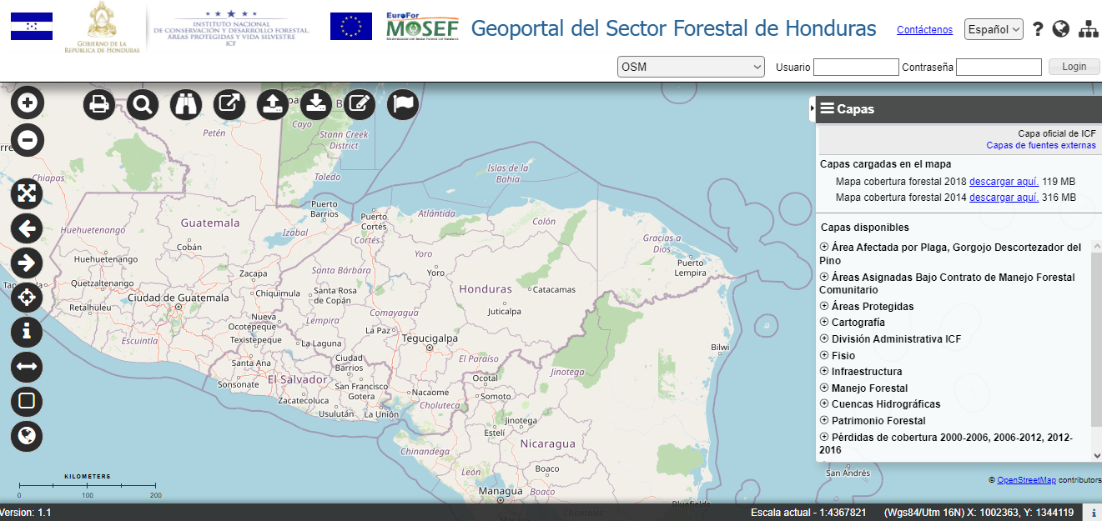
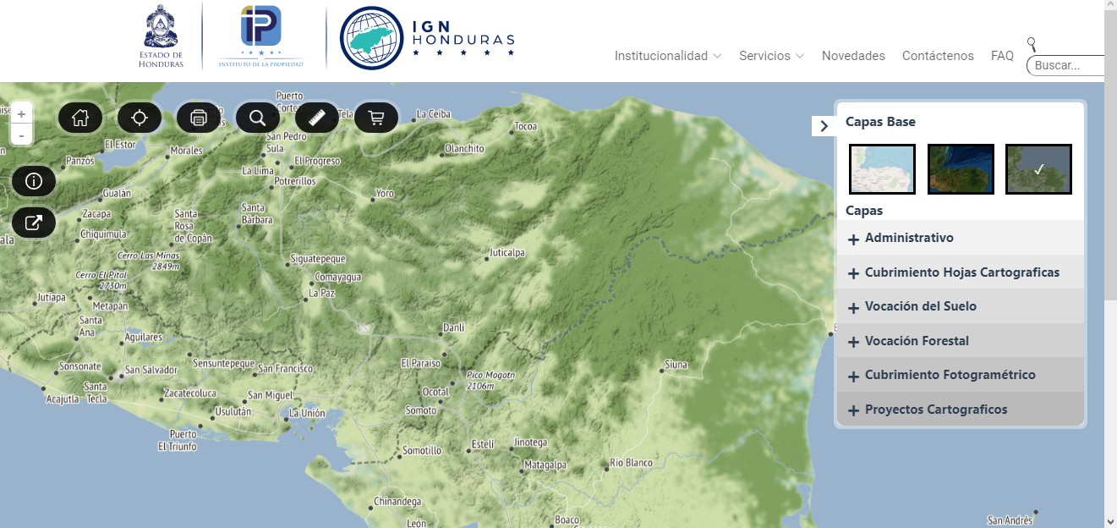
Ventajas del proyecto al sector turismo.
Implementación y funcionamiento a poco costo a comparación de aplicaciones externas.
Resultados solidos de su éxito al ser implementado en países como Estados Unidos, Canadá, Perú, México, Panamá y republica dominicana etc.
Diferentes instituciones del gobierno hacen implementación de los SIG donde se tiene un portal web de mapas como IP, COPECO, ICF y el INE.

Slide 6
Alcances de la aplicación web Geoturismo.
Proporcionar una página web que desplegara información del proyecto y de mapas web temáticos a partir de la información generada para los diferentes estudios de casos que permitan potenciar el sector turismo.
Generación de un geo portal web basado en software libre donde se subirá información relacionado a la temática de turismo y variables temáticas que complementan que aspectos sociales, económicos y ambientales aportan al desarrollo óptimo del turismo en Honduras a través de su componente de localización.
Generar una base de datos espacial para el sector turismo generar datos fundamentales de localización de zonas turísticas, potencial turístico, zonas de influencia del turismo en las localidades, rutas turísticas y datos temáticos que complementan nuestro estudio de interés.
Toda la información está a disposición y de propiedad a la secretaria de turismo como todo tipo de servicio y aplicación generada.

